Slide 1
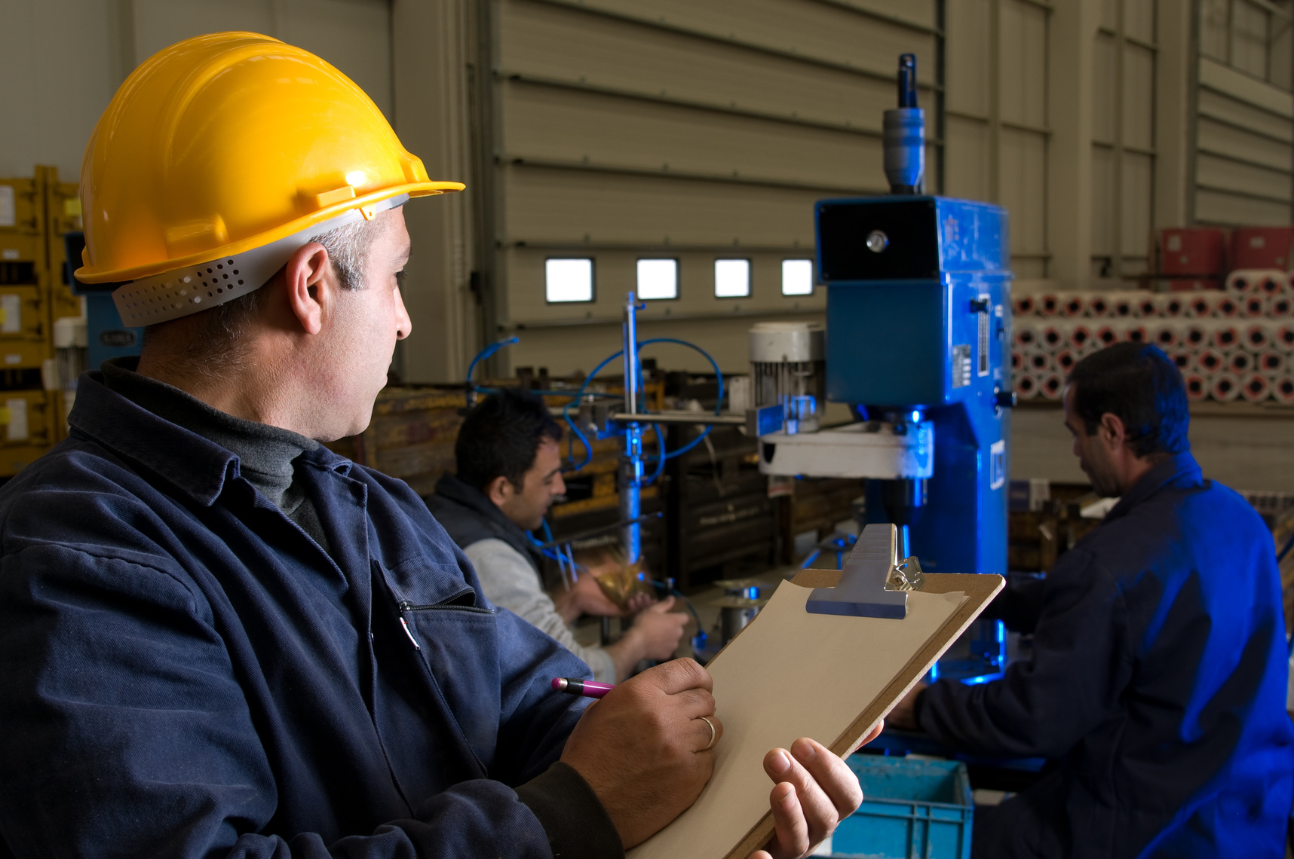
Capacitación
Inspecciones de seguridad
Comité Paritario de Seguridad y Salud en el Trabajo

Slide 2

La ejecución de las inspecciones es una forma de proteger la integridad de las instalaciones, equipos, herramientas, procesos, entre otros y lo más importante las personas.
A través de las inspecciones se busca que el comité paritario visualice la
oportunidad de hacer planteamientos que contribuyan a la mejora de las
condiciones de trabajo y de salud.
los registros deben ser utilizados para hacer seguimiento a la implementación de estas soluciones en forma tal, que se complete el ciclo de mejora continua.

Slide 3
Definiciones
Inspecciones informales:
Las inspecciones informales se realizan sin seguir una organización o calendario específico; generalmente tienen un carácter extraordinario, son motivadas por una causa espontánea y tienden a ser generales en el hallazgo de condiciones peligrosas, actos inseguros o de oportunidades de mejora puntuales, sin necesidad de una valoración de los hallazgos o algún tipo de informe especial de resultados. En ellas, se incluyen los reportes de condiciones peligrosas emitidos por los trabajadores.

Slide 4
Definiciones
Inspecciones planeadas:
Son recorridos sistemáticos por un área, se programan en un momento establecido y en la mayoría de los casos, a intervalos regulares.
Inspecciones generales:
Se realizan a través de un área completa de la empresa con un enfoque amplio, tratando de identificar el mayor número de condiciones que tengan el potencial de generar pérdidas por cualquier concepto.
Inspecciones rutinarias:
Son aquellas realizadas por supervisores y trabajadores continuamente como parte de sus responsabilidades laborales; tales inspecciones identifican condiciones que pueden afectar el proceso, condiciones peligrosas, condiciones de equipos, etc. y son corregidas inmediatamente o reportadas para que se realicen las acciones correctivas necesarias.

Slide 5
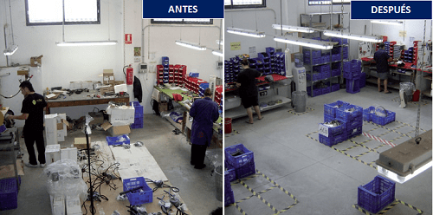
Acción Correctiva
Una acción emprendida para eliminar las causas de una condición peligrosa o acto inseguro identificado en una inspección, una no conformidad o situación no deseable existente, con el propósito de evitar que vuelva a ocurrir.

Slide 6

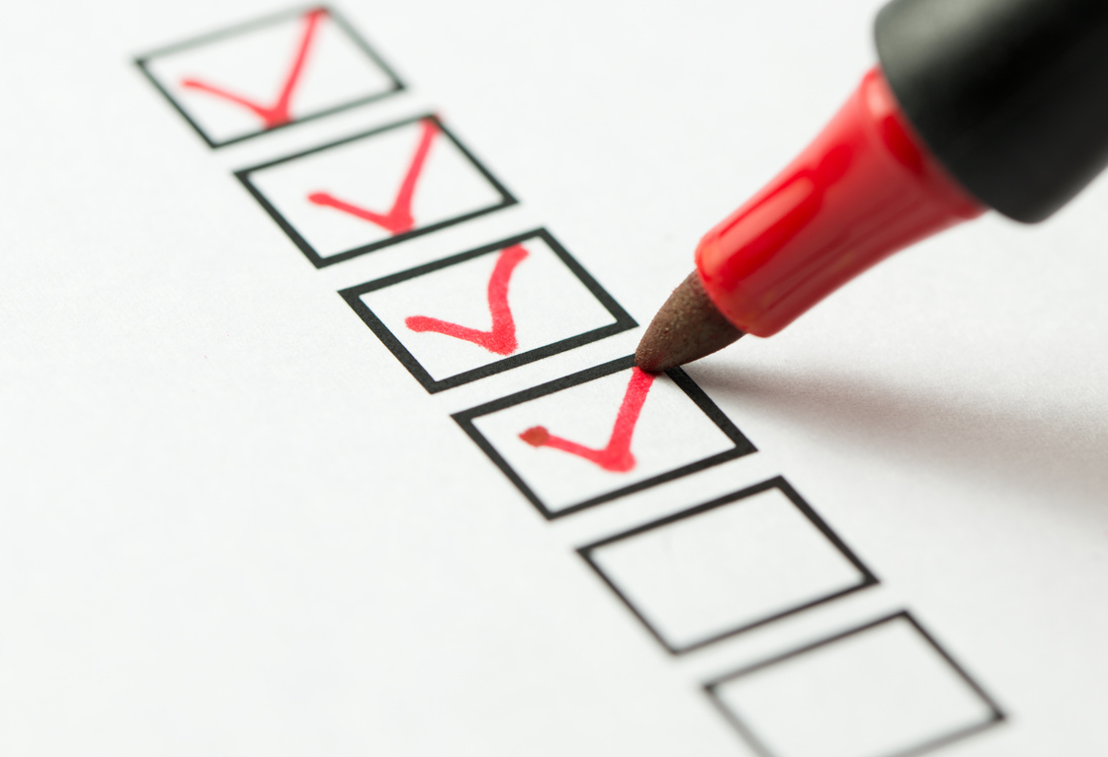
Pasos para una inspección planeada
Pasos a tener en cuenta a la hora de realizar cualquier tipo de inspección planeada,
Establecimiento de acciones correctivas
Preparación
Inspección
Identificar el área o proceso de inspección; horario, tener claro flujo de personal, nivel de operación o actividad, etc. Definir herramientas; como listas de chequeo o formatos de registro de información, registro fotografico.

Slide 7
Ejemplo de registro de inspecciones
Registro y seguimiento de la inspección
Fecha de la inspección:
Proceso:
Responsable:
Lugar:
ITEM
ACTIVIDAD
ACTO CONDICIÓN
HALLAZGO
VALORACIÓN
CONDICIÓN
HALLAZGO
ACCIÓN:
PREVENTIVA/
CORRECTIVA
RESPONSABLE
FECHA DE
IMPLEMENTACIÓN
VALORACIÓN
FINAL DEL RIESGO
OBSERVACIONES

Slide 8
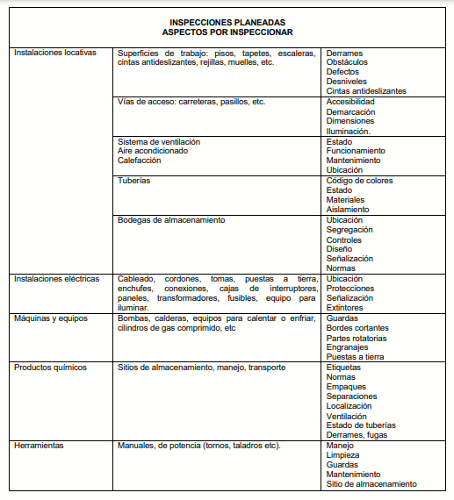
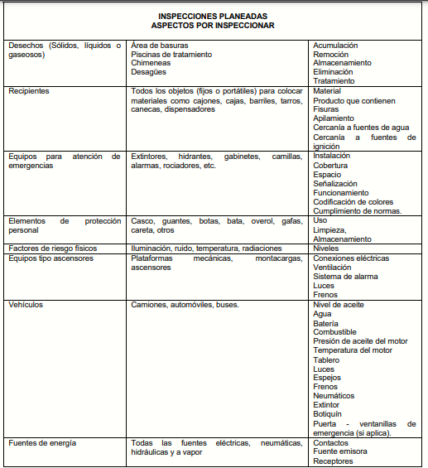
Guía para la selección de aspectos que se deben inspeccionar
Fuente: NTC 4114. Seguridad Industrial. Realización de Inspecciones Planeadas

Slide 9

Ten en cuenta al preparar una inspección
Se sugiere tener en cuenta los siguientes aspectos con el fin de no generar ninguna afectación a la operación durante la realización de la misma:
• Informar a los interesados, incluyendo el objetivo que se persigue.
• Seleccionar o construir la lista de chequeo que se utilizará.
• Preparar los elementos de protección personal (si se requieren).
• Revisar las normas y restricciones particulares del área a visitar.
• Reconocer los procedimientos de emergencia del área a visitar.
• Preparar los materiales de apoyo: tabla de apoyo, linterna, cámara, etc.

Slide 10





Aspectos a tener en cuenta para una buena inspección
Orientarse por medio de un diagrama o mapa del área, para establecer el recorrido y el tiempo necesario.
Acentuar lo positivo: reconocer los aspectos que cumplen con lo esperado.
Adoptar medidas temporales inmediatas ante un peligro.
Buscar aspectos fuera de la vista – no evidentes.

Slide 11
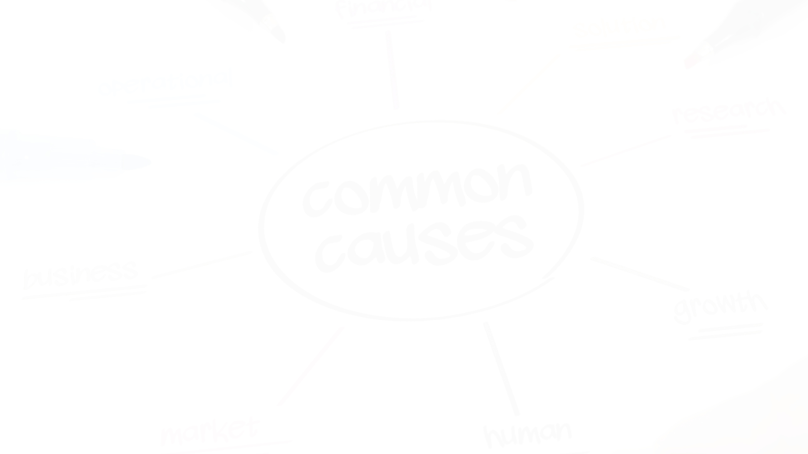
Importancia de establecerse acciones
correctivas derivadas de las inspecciones
La importancia de las inspecciones radica en la gestión que se realice de los hallazgos de las mismas.
Cuando se registran aspectos a los que la empresa no da solución, los trabajadores pierden la confianza en los procesos y dejan de apoyarlos.
Igualmente es importante la gestión de los hallazgos, pero buscando la causa raíz de los mismos a partir del análisis integral del proceso.

Slide 12


¡Cuídate y cuida tu entorno laboral!

